Slide 1
Χρήση υβριδικών μοντέλων τεχνητής νοημοσύνης σε συνδυασμό με τεχνολογίες μηχανικής μάθησης, Big Data και IoT για την πρόβλεψη και αντιμετώπιση δασικών πυρκαγιών
Ευθυμίου Βασίλειος ics21035@uom.edu.gr
Ελευθεριάδης Αναστάσιος ics22135@uom.edu.gr
Ιωσηφίδης Ευστάθιος iis21027@uom.edu.gr
Μαυρομάτης Παναγιώτης Φώτιος ics21073@uom.edu.gr
Τζελαλής Γεώργιος ics21032@uom.edu.gr

Slide 2
Περίληψη Ιδέας - Κίνητρο
Οι πυρκαγιές θεωρούνται ένα από τα πιο επικίνδυνα και καταστροφικά φαινόμενα στον κόσμο, επηρεάζοντας το περιβάλλον, τον τοπικό πληθυσμό και την οικονομία.
Στη χώρα μας έχουμε παραδείγματα στο Μάτι και στην Εύβοια.
Σύγχρονες έρευνες έχουν πραγματοποιηθεί με τη χρήση της τεχνητής νοημοσύνης, της Μηχανικής Μάθησης, των Big Data και των IoT για την δημιουργία ενός μοντέλου με στόχο την πρόβλεψη και αντιμετώπιση των πυρκαγιών.
Πρόβλεψη σε συνδυασμό με την συμπεριφορά της φωτιάς, θα σώσουν ζωές.

Slide 3
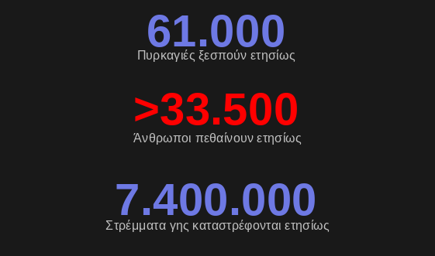
Υπολογίστηκε ότι από το 2011 έως το 2021 κατά μέσο όρο

Slide 4
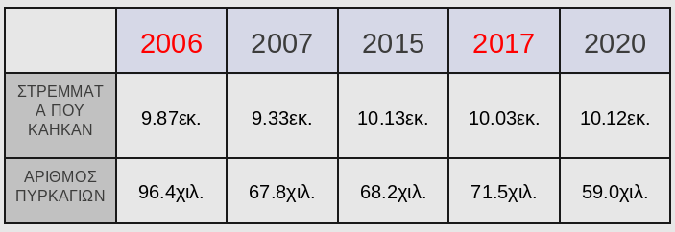
ΧΡΟΝΙΕΣ ΜΕ ΤΗ ΜΕΓΑΛΥΤΕΡΗ ΕΚΤΑΣΗ ΓΗΣ ΠΟΥ ΚΑΗΚΕ ΑΠΟ ΠΥΡΚΑΓΙΑ (1960-2021)
ΠΗΓΗ: Congressional Research Service (CRS)

Slide 5
ΜΕΘΟΔΟΙ AI ΓΙΑ ΜΟΝΤΕΛΟΠΟΙΗΣΗ ΔΑΣΙΚΩΝ ΠΥΡΚΑΓΙΩΝ
RANDOM FORESTS
ARTIFICIAL NEURAL NETWORKS
SUPPORT VECTOR MACHINES
ADAPTIVE NEURO-FUZZY INTERFACE SYSTEMS (aNFIS)
ΒΟΗΘΕΙΑ: ML, Big Data, αισθητήρων IoT

Slide 6
ΑΛΓΟΡΙΘΜΟΙ ΒΙΒΛΙΟΓΡΑΦΙΑΣ
Το 2019 σε μια συγκριτική ανάλυση που έγινε από τους Abolfazl Jaafari, Eric K. Zenner, Mahdi Panahi και Himan Shahabi, συγκρίθηκαν μοντέλα που συνδυάζουν ένα προσαρμοστικό σύστημα νευρο-ασαφούς διεπαφής (ANFIS) με έναν αλγόριθμο μεταευρετικής βελτιστοποίησης, όπως:
Genetic Algorithm (GA)
Particle Swarm Optimization (PSO)
Shuffled Frog Leaping Algorithm (SFLA)
Imperialist Competitive Algorithm (ICA)
Από τους παραπάνω συνδυασμούς, αξιοσημείωτη ήταν η απόδοση του ANFIS-ICA στην πρόβλεψη πυρκαγιών και στη χαρτογράφηση του συνόλου των δεδομένων με ποσοστό επιτυχίας 99.09%.

Slide 7
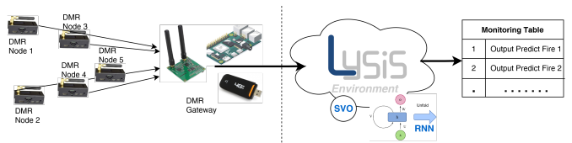
Σύστημα αισθητήρων σε κόμβο DMR σε συνδυασμό με πλατφόρμα κοινωνικής δικτύωσης SIoT
Επίπεδο 1: απόκτηση, επεξεργασία και μετάδοση δεδομένων | Επίπεδο 2: αποθήκευση και οπτικοποίηση δεδομένων
Το σύστημα έχει δοκιμαστεί και εκπαιδευτεί σε ένα πραγματικό υπαίθριο σενάριο, αποδεικνύοντας την αποτελεσματικότητά του, με ποσοστό ορθής ανίχνευσης πυρκαγιάς έως και 98%

Slide 8
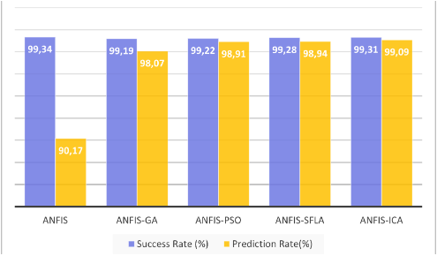
MODEL PERFORMANCE
ANFIS-ICA
Success Rate: 99.31%
Prediction Rate: 99.09%

Slide 9
ΣΥΜΠΕΡΑΣΜΑ - ΣΥΖΗΤΗΣΗ
Από την βιβλιογραφία που συγκεντρώσαμε, το υβριδικό μοντέλο Adaptive Neuro-Fuzzy Inference System - Imperialist Competitive Algorithm (ANFIS - ICA) είχε τα καλύτερα αποτελέσματα με ποσοστό επιτυχίας 99.09% στην πρόβλεψη πυρκαγιών και στη χαρτογράφηση του συνόλου των δεδομένων.
Θα είχε ενδιαφέρον η έρευνα σε AI, IoT και δικτύων 6G για πιθανά οφέλη στην αντιμετώπιση του προβλήματος.

